Slide 1
Ab 6 Jahren
Eine Maus zieht aus
Ein Hörspiel

Slide 2
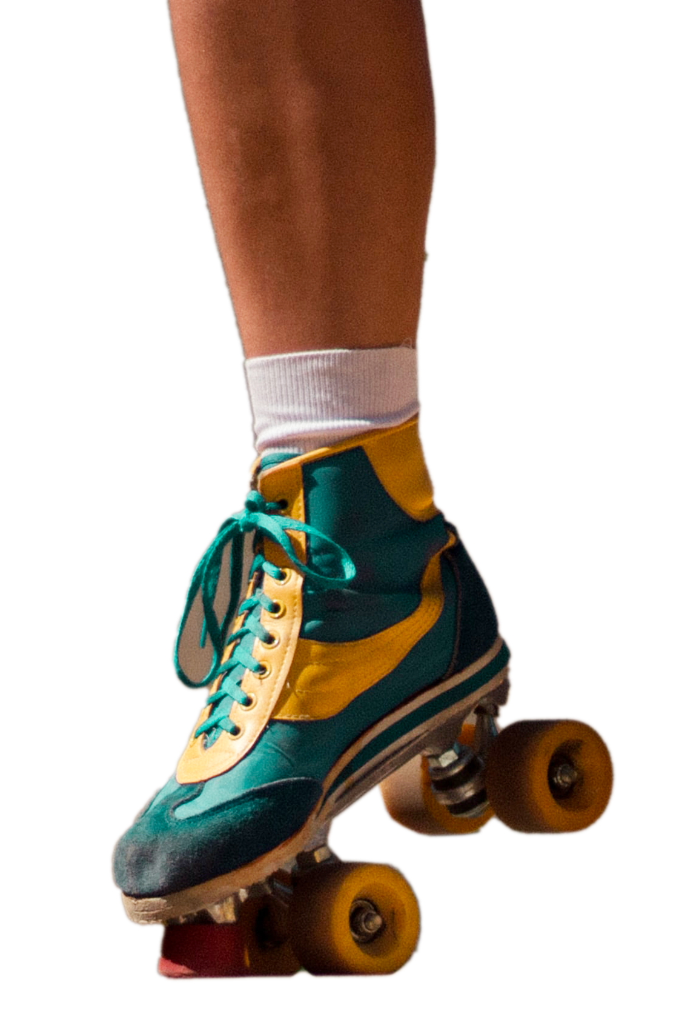
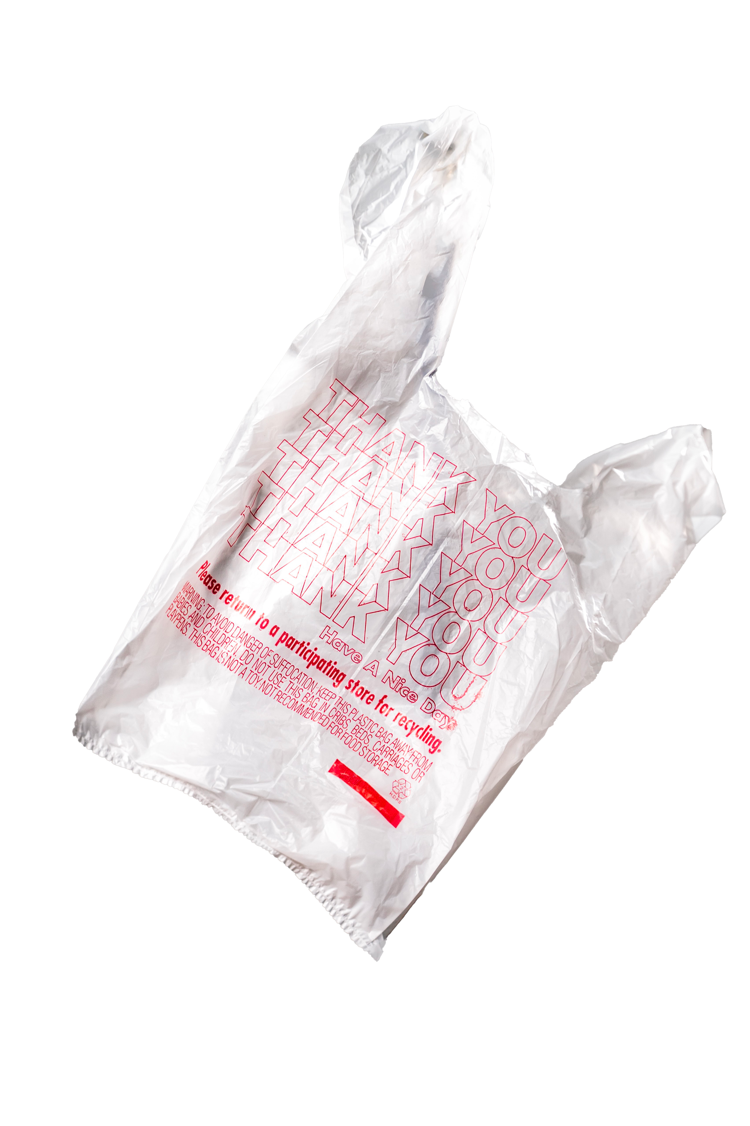
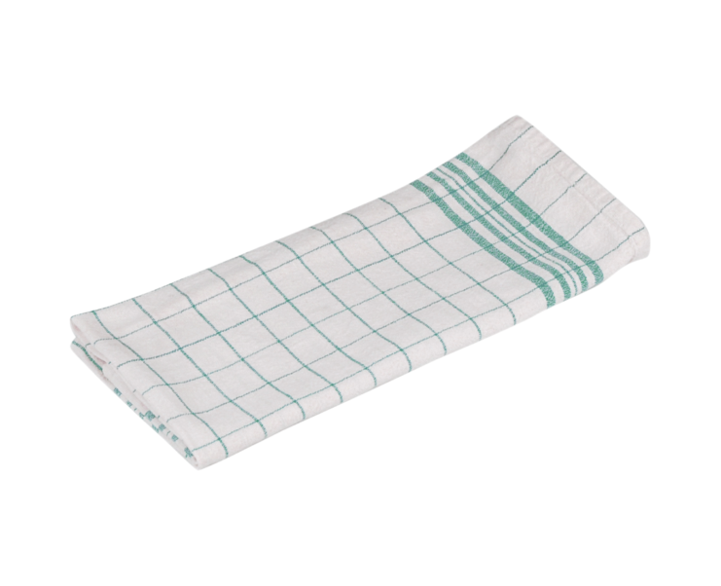
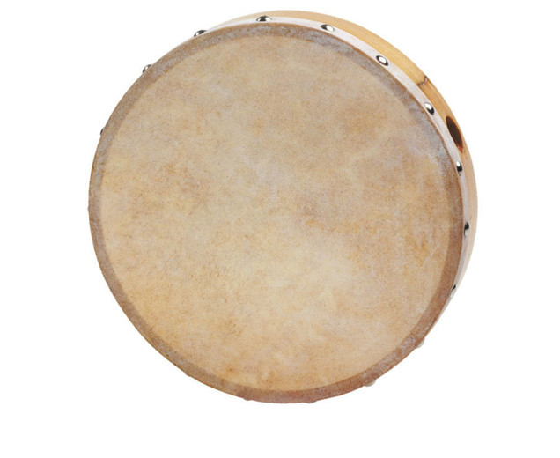
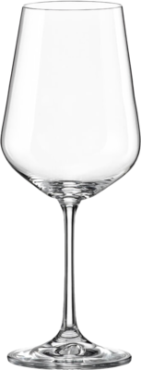
Mit diesen Materialien können Sie die Geräusche produzieren

Slide 3
Alle Kinder
(singen)
Mäuschen klein, ging allein in die weite Welt hinein. Mit viel Mut, steht ihr gut, läuft sie wohlgemut.

Slide 4
Erzählkind 1
Es ist noch gar nicht lange her, da wohnte eine Maus in einer Höhle.

Slide 5
Erzählkind 2
Doch die Maus war unglücklich. Denn sie hatte ganz viele Geschwister.

Slide 6
Erzählkind 3
In der Höhle herrschte ein ziemlicher Radau. Die Geschwister tobten wild und piepsten laut durcheinander.

Slide 7
Alle Kinder
(Lautes Mäusepiepsen)
Piep, Piep, Piep

Slide 8
Maus
So ein Krach! Das hält ja keiner aus!

Slide 9
Geräusch
Stampfen (Mit den Füßen laut auftreten)

Slide 10
Maus
(ruft) Ich gehe! Ihr seid mir alle zu laut!

Slide 11
Alle Kinder
(Mäusestimmen)
Wo willst du denn hin?

Slide 12
Maus
Ich werde ausziehen und in Zukunft alleine leben!

Slide 13
Geräusch
Türknall (Tür laut zuknallen lassen)

Slide 14
Erzählkind 1
Aber kaum war die Maus aus der Höhle, da fühlte sie sich schon ein bisschen einsam.

Slide 15
Erzählkind 2
Sie lief eine lange Straße entlang.

Slide 16
Geräusch
Autogeräusche (Mit mehreren Rollschuhen über verschiedene Oberflächen fahren; ggf. durch Motor-Mundgeräusche ergänzen)

Slide 17
Erzählkind 3
Doch die Straße war der Maus viel zu laut. So flüchtete sie und rannte schnell aus der Stadt.

Slide 18
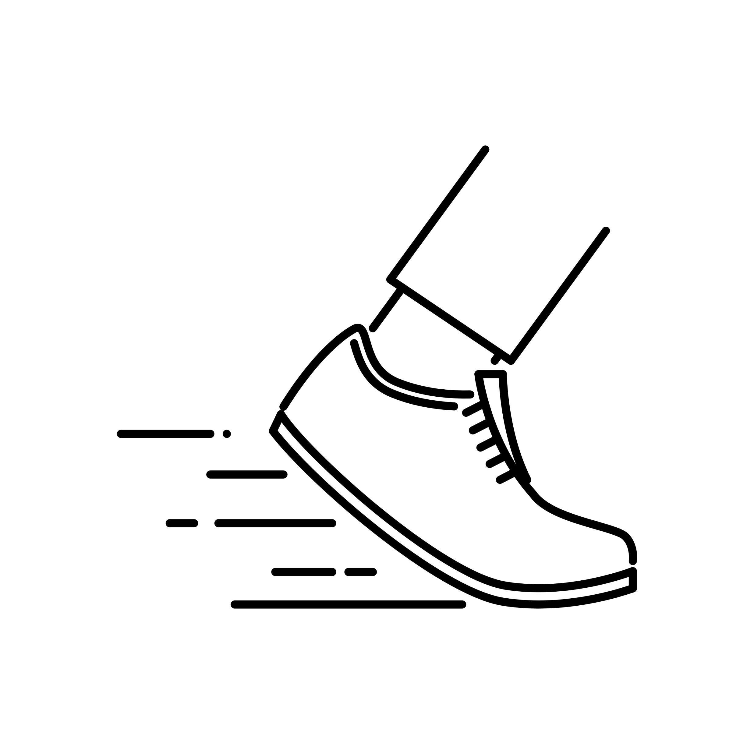
Geräusch
Rennen auf der nächsten Folie
Maus rennt aus der Stadt (Mit den Fingern auf einer flach gezogenen Tüte tippeln – siehe nächste Seite)

Slide 19
Geräusch

Slide 20
Erzählkind 1
Auf einer Wiese vor der Stadt blieb die Maus stehen.

Slide 21
Erzählkind 2
Auf der Wiese war es ganz ruhig.

Slide 22
Erzählkind 3
Nur der Wind blies ganz fürchterlich!

Slide 23
Alle Kinder
(Windgeräusche)
Wuhhhuuuu, Wuhhuuuuu
+ Geräusch (nächste Seite)

Slide 24
Geräusch
Windgeräusche
in kreisförmigen Bewegungen mit der Handfläche über eine Trommel/ ein Tamburin streichen
leicht über ein Weinglas blasen

Slide 25
Erzählkind 1
Die Maus zitterte vor Kälte und fühlte sich ein bisschen einsam.

Slide 26
Maus
(fröstelnd)

Slide 27
Erzählkind 2
Da kam plötzlich ein bunter Vogel vorbei geflattert.

Slide 28
Geräusch
Vogelgeflatter auf der nächsten Folie
Vogelgeflatter (Handtuch vor dem Mikrofon im Rhythmus spannen und lockern)

Slide 29
Geräusch
Handtuch spannen und lockern

Slide 30
Vogel
He Maus! Was machst du hier so alleine?

Slide 31
Maus
Ach Vogel, ich suche nach einem Ort, an dem mich keiner stört!

Slide 32
Vogel
Warum nimmst du nicht mein Nest? Ich fliege über den Winter in den Süden. Hier wird es mir zu kalt.

Slide 33
Maus
Das ist nett von dir, Vogel! Das Angebot nehme ich gerne an.

Slide 34
Erzählkind 3
Der Vogel verabschiedete sich und flatterte davon.

Slide 35
Geräusch
Vogelgeflatter auf der nächsten Folie
Vogelgeflatter (Handtuch vor dem Mikrofon im Rhythmus spannen und lockern)

Slide 36
Geräusch
Handtuch spannen und lockern

Slide 37
Erzählkind 1
Die Maus kletterte in das Nest aus Stroh und trockenen Blättern.

Slide 38
Geräusch
Bewegung im Nest auf der nächsten Folie
Bewegung im Nest (Leises Trippeln auf einer zerknautschten Tüte)

Slide 39
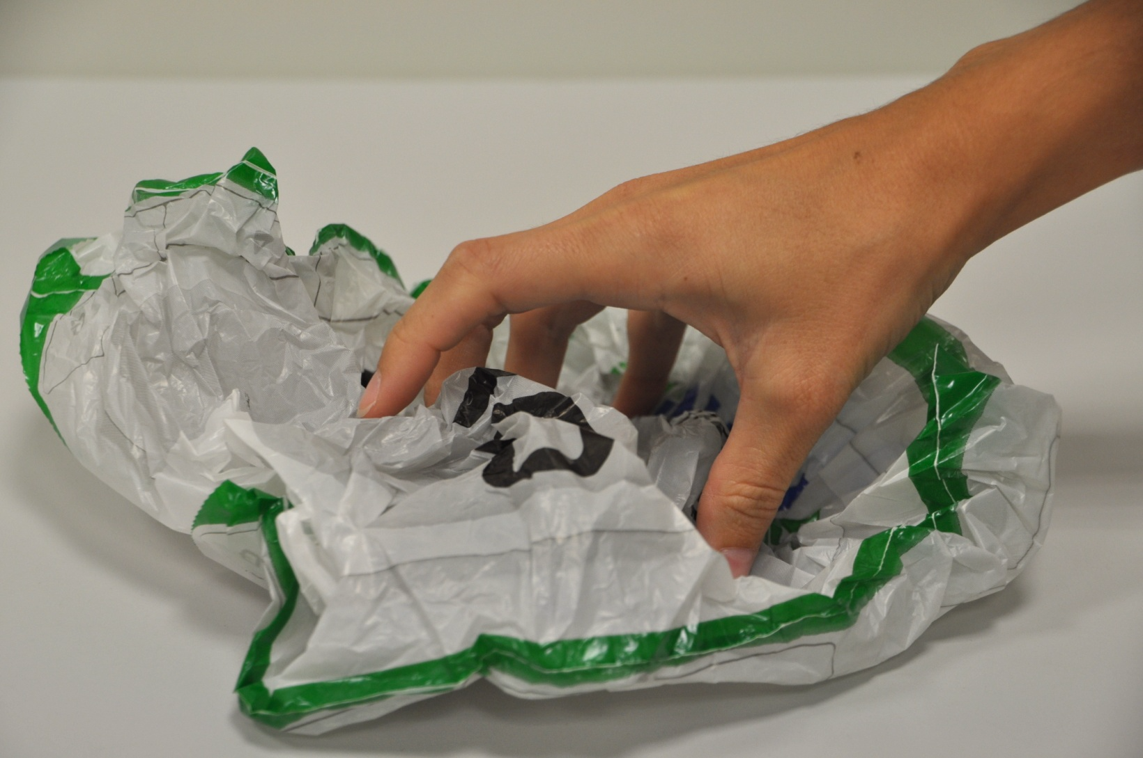
Geräusch
Leises Trippeln auf zerknautschter Tüte

Slide 40
Erzählkind 2
Aber in der Nacht hörte die Maus plötzlich ganz merkwürdige Geräusche.

Slide 41
Alle Kinder
(Geräusche von Waldtieren)
Grunzen, Schu-hu, Vogelgezwitscher durcheinander

Slide 42
Erzählkind 3
Die Maus bekam Angst.

Slide 43
Erzählkind 1
So hatte sie sich das Leben in Stille nicht vorgestellt.

Slide 44
Erzählkind 2
Mit einem großen Satz hüpfte sie aus dem Nest.

Slide 45
Geräusch
Sprung aus dem Nest auf der nächsten Folie
Sprung aus dem Nest (Mit flacher Hand auf eine Tüte schlagen)

Slide 46
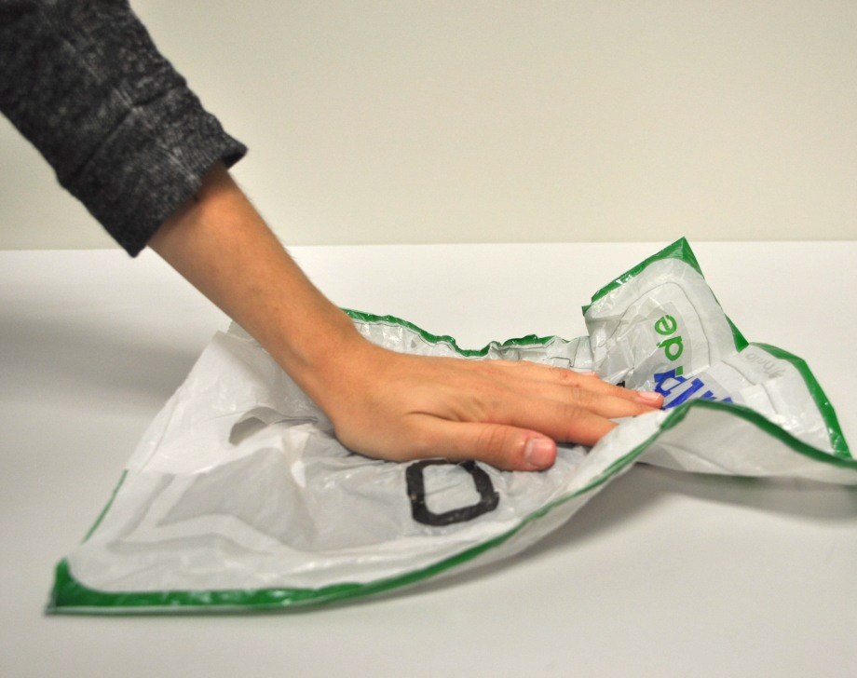
Geräusch

Slide 47
Erzählkind 3
So schnell sie konnte, rannte sie zurück zu ihrer Familie und ihren Geschwistern.

Slide 48
Geräusch
Rennen auf der nächsten Folie
Maus rennt nach Hause (Mit den Fingern auf einer flach gezogenen Tüte tippeln – siehe nächste Seite)

Slide 49
Geräusch

Slide 50
Erzählkind 1
Ihre Geschwister erwarteten die Maus schon mit großer Freude.

Slide 51
Alle Kinder
(lautes Mäusepiepsen)
Piep, Piep, Piep! Hurra, Hurra!

Slide 52
Erzählkind 2
Die Maus war froh, wieder zuhause zu sein und verspeiste ein großes Stück Mäusespeck.

Slide 53
Geräusch
Schmatzgeräusche (Mit dem Mund Geräusche machen)

Slide 54
Maus
Ich will nie wieder weglaufen. Zuhause ist es doch am schönsten!

Slide 55
Alle Kinder
(singen)
Mäuschen klein, ging allein in die weite Welt hinein. Mit viel Mut, steht ihr gut, läuft sie wohlgemut. Aber Mäuschen weinet sehr, hat nun keine Geschwister mehr. Da besinnt sich die Maus, eilt geschwind nach Haus.

Slide 56
Erzählerkind 2
Maus
Türknall
Erzählerkind 1
Erzählerkind 3
Stampfen
Autogeräusche
Maus rennt weg
Windgeräusche
Windgeräusche
Vogelgeflatter
Vogel

Slide 57
Bewegung im Nest
Sprung aus dem Nest
Mäusetrippeln
Schmatzen

